Slide 1

90px
Showcase-top
Showcase-content
margin
margin
9
padding
Showcase
3

Slide 2
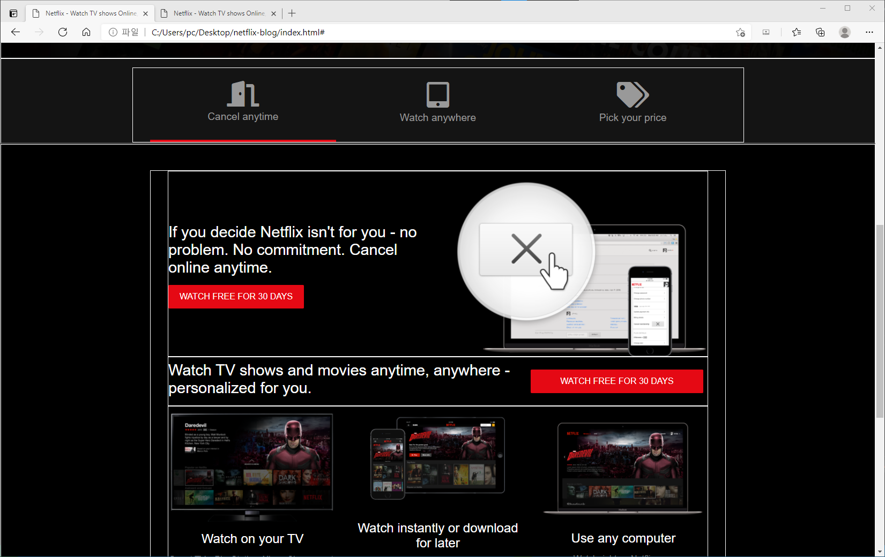
Section
.tabs
Div
.container
Div
.container
Section
.content
Div
#tab-1-content
.tab-content-item
Div
.tab-1-content-inner
Div
#tab-2-content
.tab-content-item
Div
.tab-2-content-top
Div
.tab-2-content-bottom

Slide 3
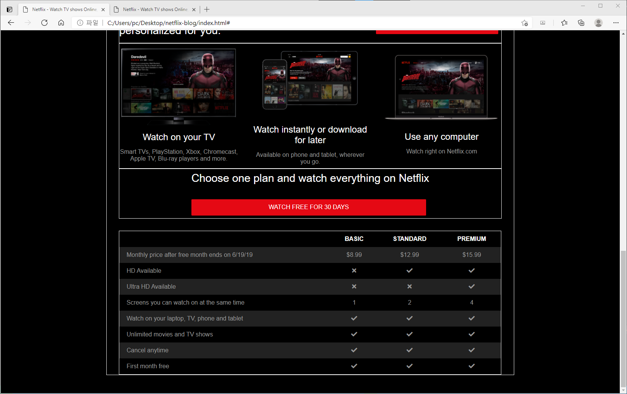
Div
.tab-3-content-top
Div
#tab-3-content
.tab-content-item
Div
.tab-3-content-bottom

Slide 4

Footer
.footer
P
Div
.footer-cols

